Slide 1

NHIỆT LIỆT CHÀO MỪNG CÁC THẦY CÔ GIÁO
Bài 2: Gõ các chữ ă, â, đ, ê, ô, ơ, ư
Tin học lớp 3
GV: Nguyễn Hải Yến

Slide 2


ÔN BÀI CŨ
Khởi động phần mềm Word và gõ tên của em vào trang soạn thảo?
This Photo by Unknown Author is licensed under CC BY-SA

Slide 3
Bài 2: Gõ các chữ ă, â, đ, ê, ô, ơ, ư
Tin học lớp 3

Slide 4
MỤC TIÊU
Biết gõ các chữ ă, â, đ, ê, ô, ơ, ư theo kiểu gõ Telex.
1
Soạn được một đoạn văn bản có các chữ ă, â, đ, ê, ô, ơ, ư.
2

Slide 5
NỘI DUNG
Cách sử dụng phần mềm hỗ trợ gõ chữ tiếng Việt
Thực hành
3
1
2
Cách gõ các chữ cái Tiếng Việt theo kiểu gõ Telex

Slide 6



Cách sử dụng phần mềm hỗ trợ gõ chữ tiếng Việt
1

Slide 7
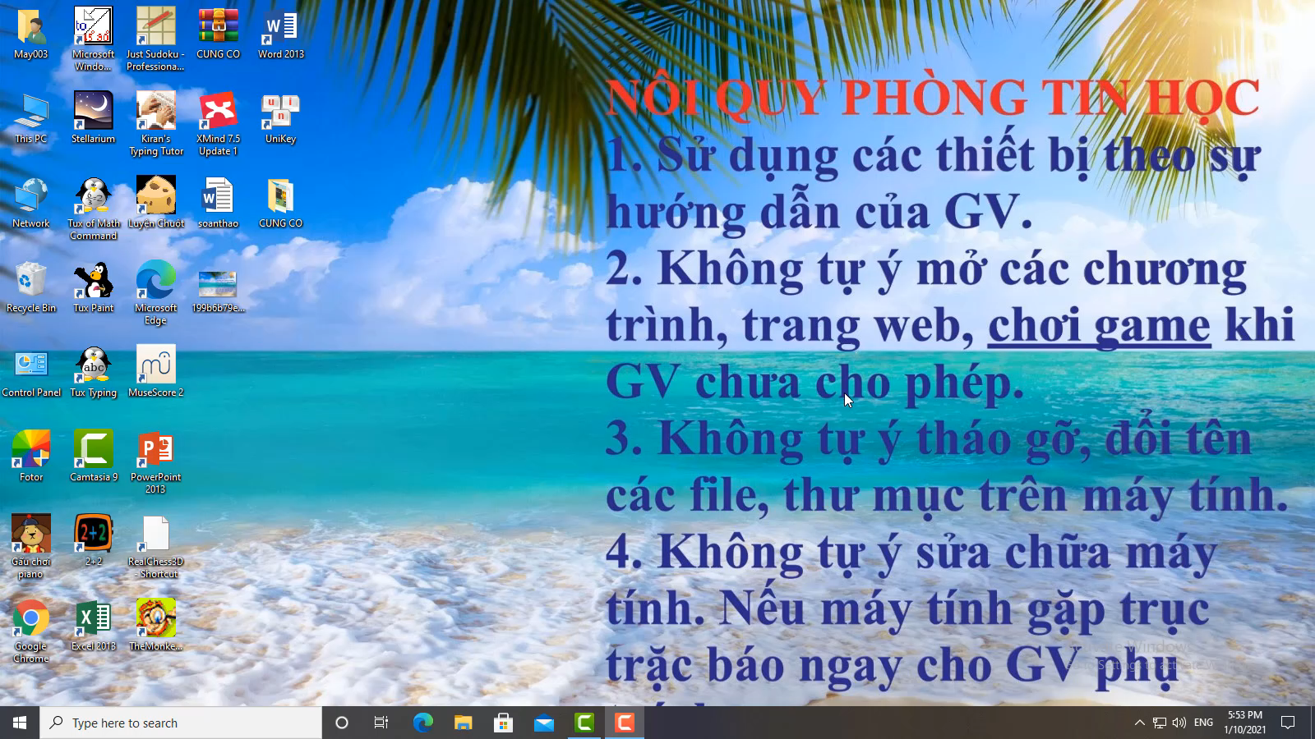


Slide 8
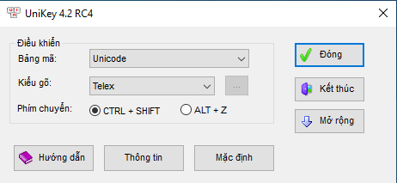
Cách sử dụng phần mềm hỗ trợ gõ chữ tiếng Việt
1
Nháy đúp chuột vào biểu tượng của phần mềm Unikey
Chọn Bảng mã: Unicode
Kiểu gõ : Telex
Nhấn vào Đóng
Di chuyển chuột xuống thanh Taskbar, chuyển chữ thành chữ

Slide 9
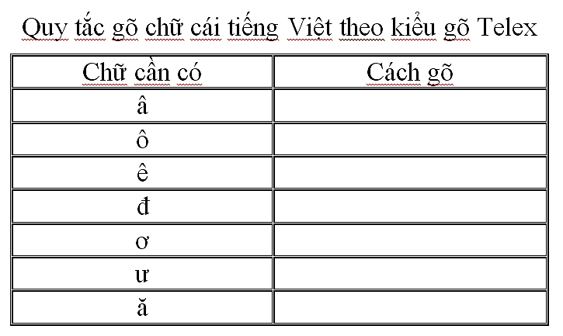

Cách gõ chữ cái tiếng Việt theo kiểu gõ Telex
2
Trao đổi nhóm rồi điền thông tin vào phiếu học tập

Slide 10

Quy tắc gõ chữ cái tiếng Việt theo kiểu gõ Telex
Chữ cần có | Cách gõ
â
ô
ê
đ
ơ
ư
ă
aa
Muốn thêm mũ cho các chữ a, o, e, cần gõ hai lần chữ đó
(Ví dụ: aa → â)
oo
ee
dd
ow
Gõ thêm chữ w sau các chữ a, o, u để được các chữ ă, ơ, ư
(Ví dụ: aw → ă)
uw
aw

Slide 11
Trong kiểu gõ Telex,để kết quả hiện trên màn hình là trăng lên, ta gõ các kí tự:……………........
trawng leen
Trong kiểu gõ Telex,để kết quả hiện trên màn hình là Đ, ta gõ các kí tự:…………….
DD

Slide 12
Chữ cần có | Cách gõ
Â
Ô
Ê
Đ
Ơ
Ư
Ă
AA
OO
EE
DD
OW
UW
AW

Slide 13
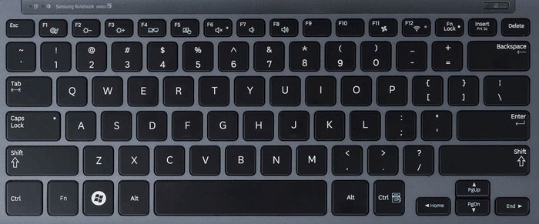

Slide 14
Thực hành
3
Gõ các từ và chữ sau theo kiểu Telex, quan sát kết quả trên màn hình.
â, â, ô, ô, ê, ê, đ, đ, lân, cân, sông, công, tên, sên, đông.
ă, ă, ơ, ơ, ư, ư, lăn, tăn, sơn, hơn, sư, cư.

Slide 15
CỦNG CỐ

Slide 16

CỨU LẤY CÁ VOI

Slide 17



ĐÊM QUA, MỘT CƠN BÃO LỚN ĐÃ XẢY RA NƠI VÙNG BIỂN CỦA CHÚ CÁ VOI
CƠN BÃO ĐÃ CUỐN CHÚ CÁ VOI ĐI XA VÀ SÁNG DẬY CHÚ BỊ MẮC CẠN TRÊN BÃI BIỂN
MỘT ĐÁM MÂY MƯA HỨA SẼ GIÚP CHÚ NẾU CÓ NGƯỜI GIẢI ĐƯỢC CÂU ĐỐ CỦA MÂY MƯA
CÁC BẠN HÃY TRẢ LỜI THẬT ĐÚNG ĐỂ GIÚP CHÚ CÁ VOI TỘI NGHIỆP VỀ NHÀ NHÉ !

Slide 18
LUẬT CHƠI
Có 5 câu hỏi, mỗi câu trả lời đúng thì mưa sẽ đổ xuống và nước biển dâng lên, hoàn thành xong 5 câu sẽ cứu được cá voi.

Slide 19
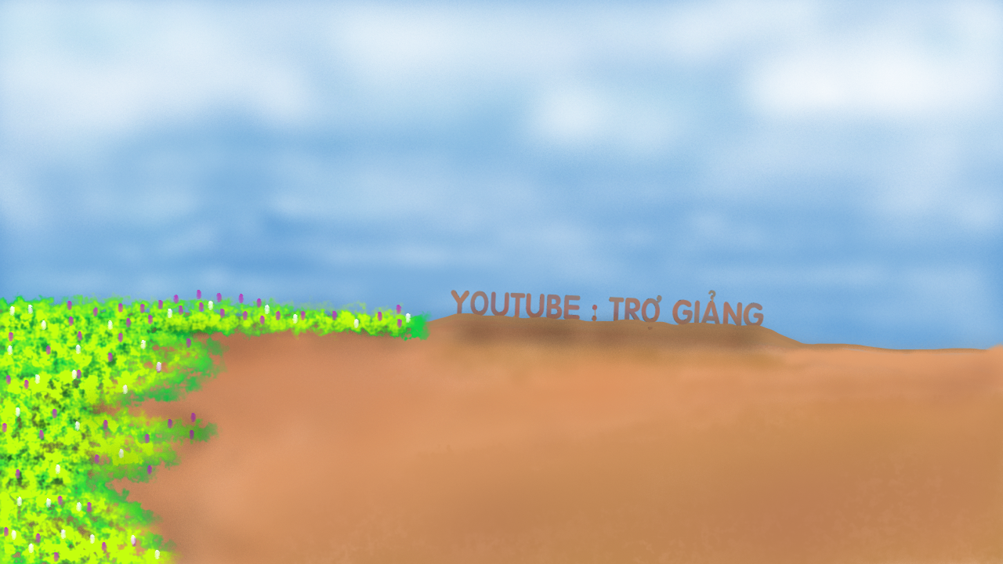











Câu hỏi 1: Đâu là biểu tượng của phần mềm hỗ trợ gõ chữ tiếng Việt Unikey?
Sai rồi
Sai rồi
Sai rồi
Đúng rồi
A.
B.
C.
D.
CƠN MƯA SỐ 1 …

Slide 20
Câu hỏi 2: Để gõ chữ Ă theo kiểu gõ Telex, em cần gõ những kí tự nào trên bàn phím máy tính?
Sai rồi
Sai rồi
Đúng rồi
Sai rồi
A. AW
B. aw
C. AA
D. aa
CƠN MƯA SỐ 2 …

Slide 21
Câu hỏi 3: Trong kiểu gõ Telex, để kết quả hiện trên màn hình là:
hương lan
ta cần gõ kí tự nào sau đây?
B. huwowng lan
A. huowng lan
Sai rồi
Sai rồi
Đúng rồi
Sai rồi
D. huuong lan
C.huuowng lan
CƠN MƯA SỐ 3 …

Slide 22

Câu hỏi 4: Trong chế độ gõ chữ Telex, khi gõ các kí tự sau, màn hình sẽ hiển thị kết quả như thế nào?
chuoong keeu
B. chuồn chuồn
Sai rồi
Sai rồi
Đúng rồi
A. Chuông kêu
Sai rồi
D. chuong keu
C. chuông kêu
CƠN MƯA SỐ 4 …

Slide 23
Câu hỏi 5: Trong kiểu gõ Telex, khi em gõ 2 kí tự dd trên bàn phím em sẽ nhận được chữ nào trên màn hình?
Sai rồi
Đúng rồi
Sai rồi
Sai rồi
D. đ
A. dd
B. DD
C. Đ
CƠN MƯA CUỐI …

Slide 24
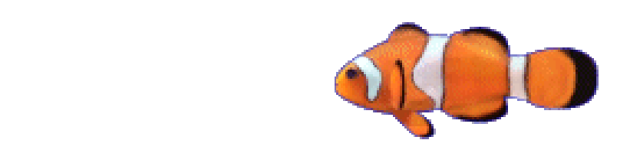

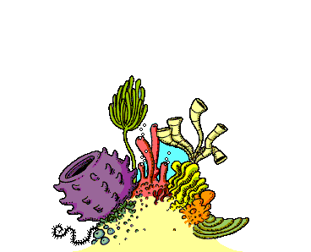


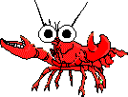
CẢM ƠN CÁC BẠN THẬT NHIỀU.
CÁC BẠN GIỎI QUÁ ĐI

Slide 25
Trân thành cảm ơn các thầy, cô giáo
Bài 2: Gõ các chữ ă, â, đ, ê, ô, ơ, ư
Tin học lớp 3
GV: Nguyễn Hải Yến
GV: Nguyễn Hải Yến

